Slide 1

Projeto e desenvolvimento de sistemas I Apresentação 1: Product Backlog
Faculdade de Computação
Universidade Federal de Uberlândia
Tulio Araujo
Marcus Antônio
Guilherme Vidigal

Slide 2
Motivação do Projeto
O projeto foi apresentado pelo professor Wagner devido ao fato de que, na UFU e em diferentes regiões do brasil existe dispositivos que coletam dados a todo momento (15 em 15 s) sobre a nossa atmosfera e armazena os mesmos em arquivos
Os arquivos geram inúmeros dados e alguns contendo inconsistência
O volume de dados e informação é intratável sem o auxílio de software
As informações contidas no arquivo bruto sem tratamento são inúteis para pesquisa

Slide 3
Proposta de solução
Software para coletar de forma automática os dados desejados do arquivo
Gerar cálculos e gráficos do período escolhido pelo usuário
Salvar as estatísticas em arquivo

Slide 4
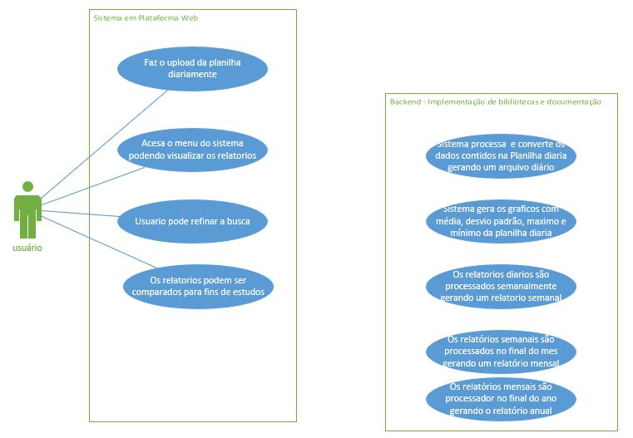
Diagrama de Caso de Uso

Slide 5
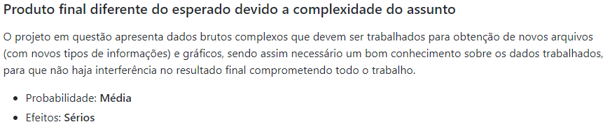
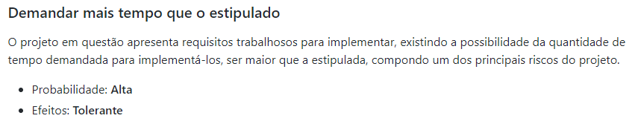
Riscos

Slide 6
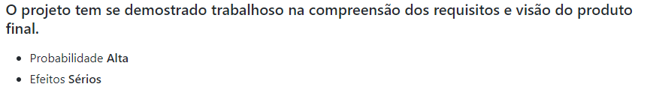
Riscos

Slide 7
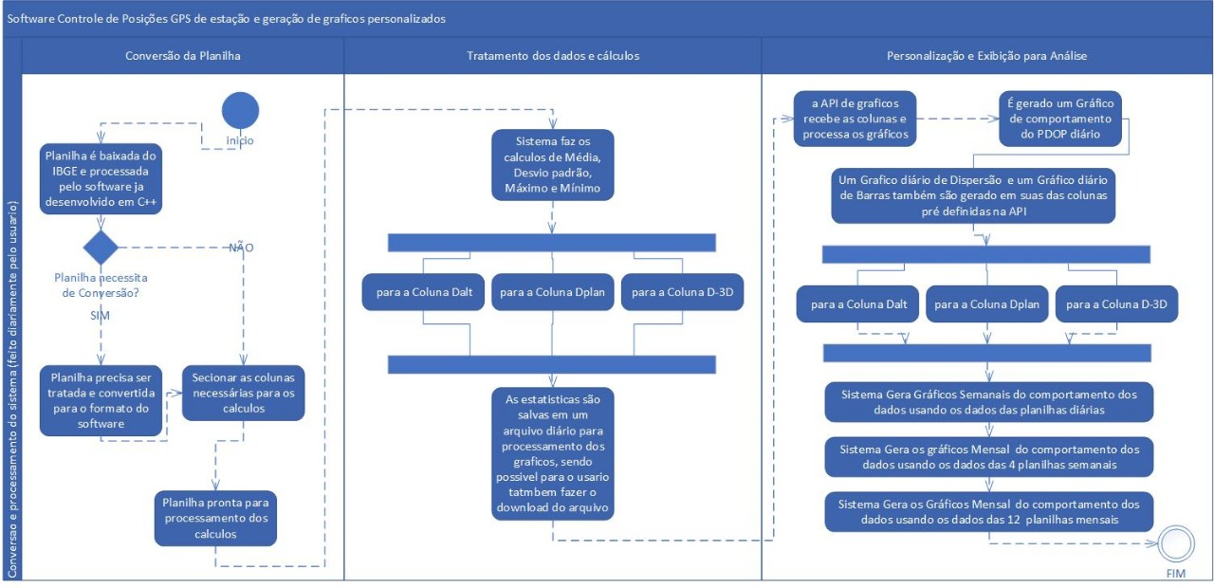
Diagrama de atividades

Slide 8
Estórias
1º estória apresentada:
https://github.com/pel0ta/trabalho-grupo-2/issues/10
2º estória apresentada:
https://github.com/pel0ta/trabalho-grupo-2/issues/11
3º estória apresentada:
https://github.com/pel0ta/trabalho-grupo-2/issues/13
4º estória apresentada:
https://github.com/pel0ta/trabalho-grupo-2/issues/14

